Slide 1

Türkçe Öğreniyoruz
24. İsimden İsim Yapım Ekleri _ -lIk -lI -sIz -DAş
Δρ Ελένη Χαραλάμπους

Slide 2


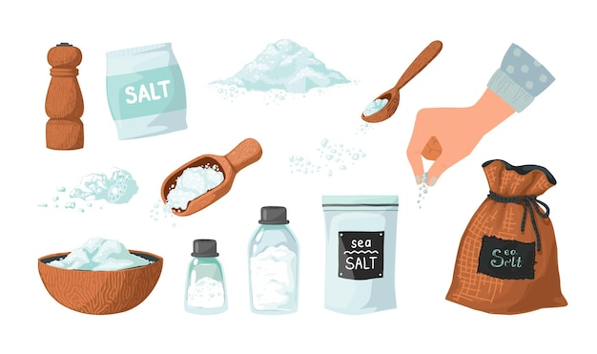
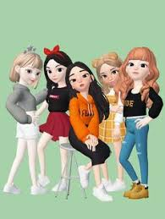
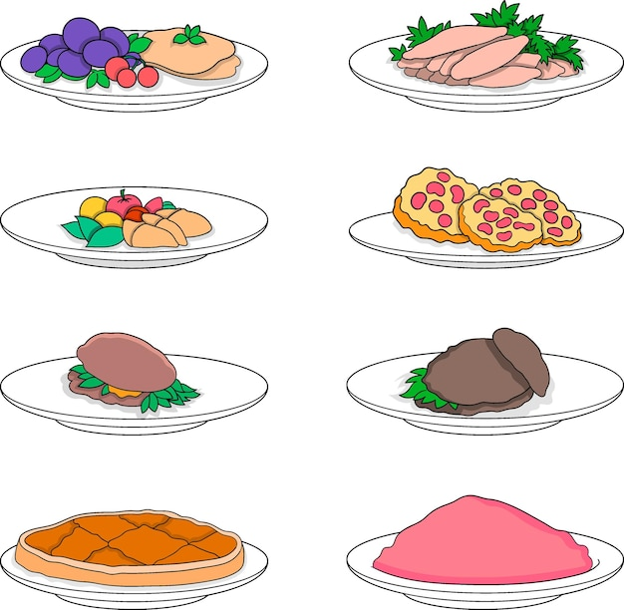
kulaklık
-lIK eki
-lı [a/ı]
-li [e/i]
-lu [o/u]
-lü [ö/ü]
ΜΕ
a ı : lık
e i : lik
o u : luk
ö ü : lük
arka-daş
-sız [a/ı]
-siz [e/i]
-suz [o/u]
-süz[ö/ü]
ΧΩΡΙΣ
-DAş (-daş,-deş, -taş, -teş)

Slide 3

Dinleme

Slide 4


Dikkatlice dinleyin ve boşlukları doldurun!
Acaba ne kadar _________ alıyorum?
Motosiklet sürücüsü ________kullanıyor.
Üşüyor musun? ________ ile korun!
Konu ________nedir?
Gürültü yapma! ________ tak!
________ arıyorum.
________le yatağa yatıyorum.
Basit bir ________tercih ediyorum.
________te soğan, patlıcan ve kuşkonmaz var.
________ta tavuk var.
Yağmur yağıyor, ________unu al!
Bebek ________ü çok kirlidir.
________ duyuyorum.
Hafta sonları ________ yapıyorum.
İyi ________lar!

Slide 5
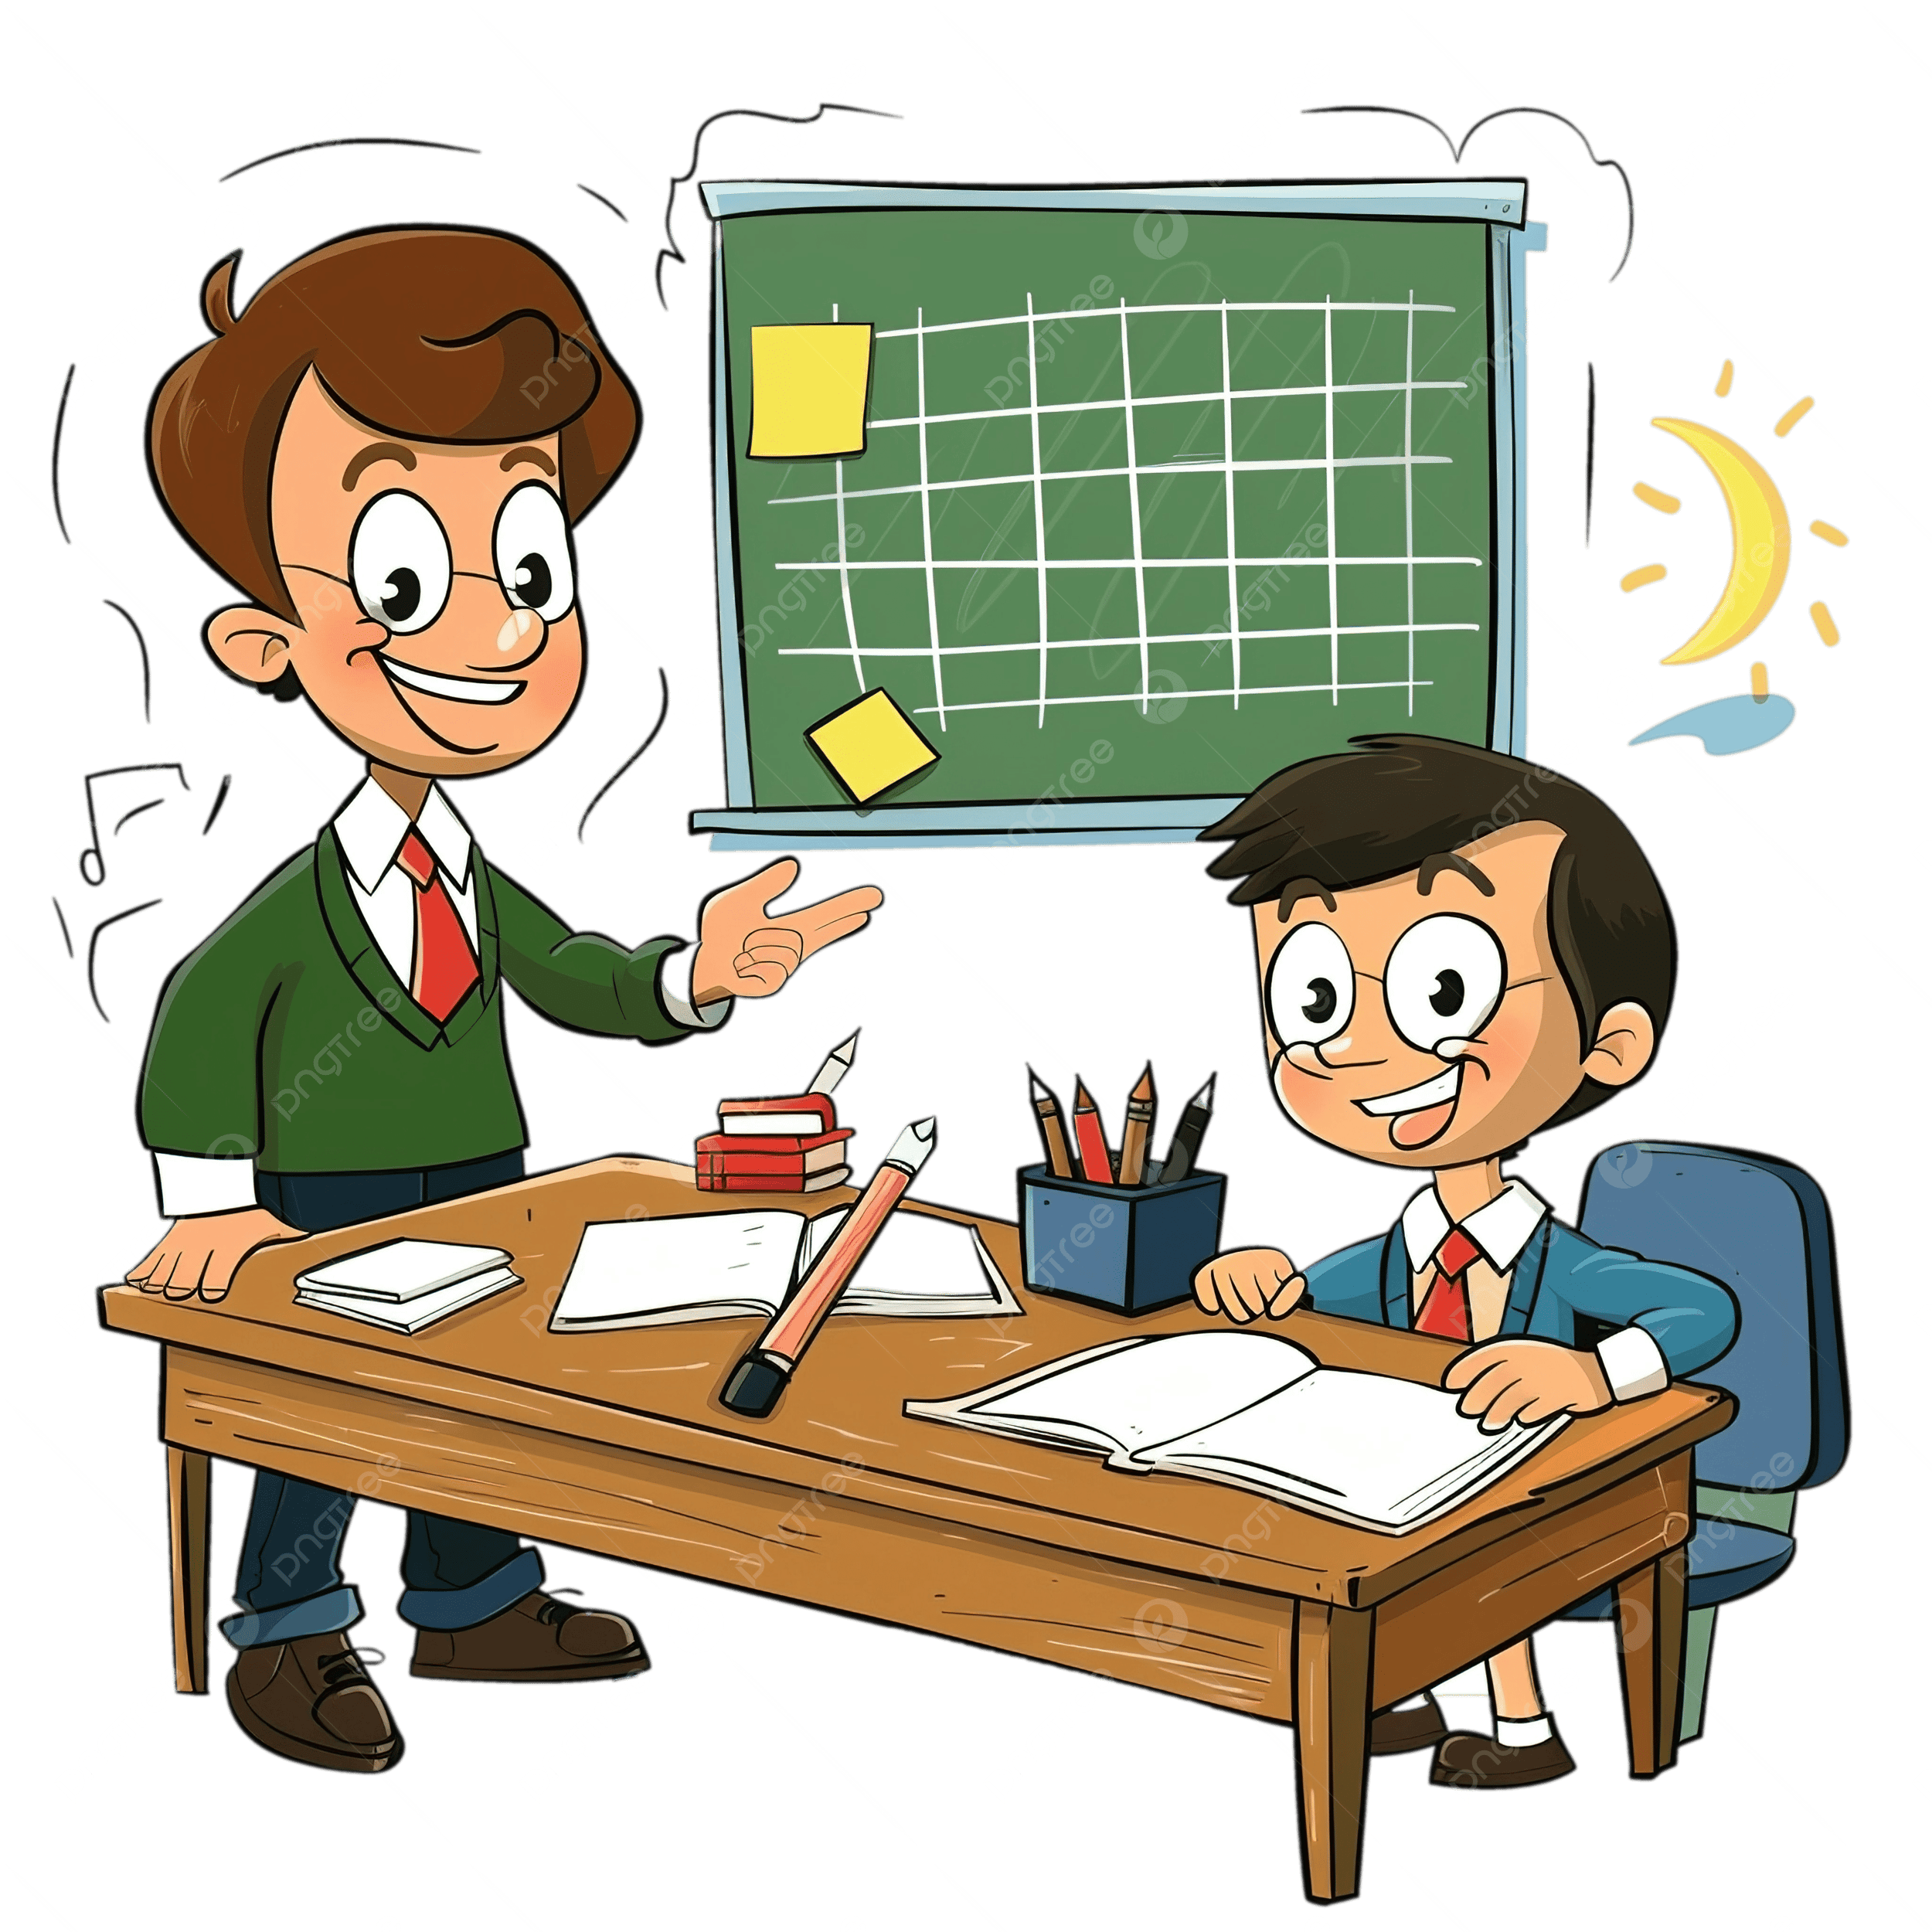
Acaba ne kadar aylık alıyorum?
Motosiklet sürücüsü başlık kullanıyor.
Üşüyor musun? Başlık ile korun!
Konu başlığı nedir?
Gürültü yapma! Kulaklık tak!
Dizlik arıyorum.
Gecelikle yatağa yatıyorum.
Basit bir gelinlik tercih ediyorum.
Sebzelikte soğan, patlıcan ve kuşkonmaz var.
Buzlukta tavuk var.
Yağmur yağıyor, yağmurluğunu al!
Bebek önlüğü çok kirlidir.
Açlık duyuyorum.
Hafta sonları temizlik yapıyorum.
İyi yolculuklar!

Slide 6
OKUMA

Slide 7


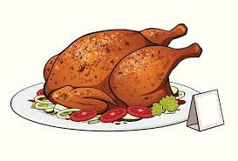
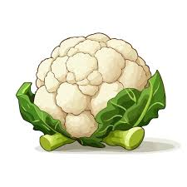
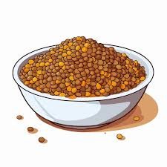
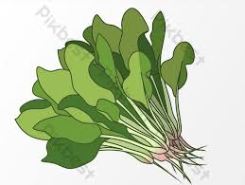
Az kalorili tarifler
Resimleri yemeklerle eşleştirin!
Fırında Sebzeli Tavuk
Kabak Spagetti
Fırında Karnabahar Dilimleri
Mercimekli Yeşil Salata
Zeytinyağlı Kabak Yemeği
Chia Tohumlu Meyve Salatası
Yoğurtlu Ispanak Mezesi

Slide 8
YAZMA

Slide 9
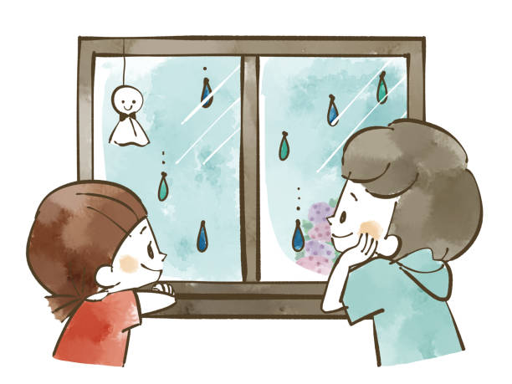
Cümleyi tamamlayın!
Ben yağmurlu havalarda evde kalıyorum.
……………………………………………………………………………………………………
……………………………………………………………………………………………………
……………………………………………………………………………………………………
……………………………………………………………………………………………………
……………………………………………………………………………………………………
……………………………………………………………………………………………………
……………………………………………………………………………………………………

Slide 10
KONUŞMA

Slide 11
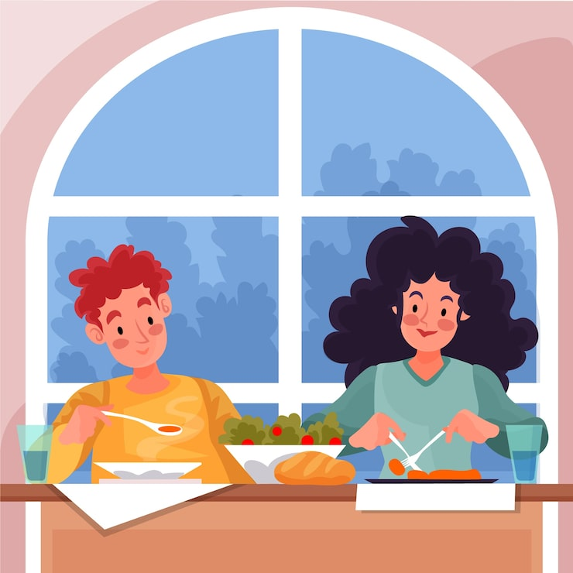
İki kişi masada oturuyor ve biri tuzluğu istiyor.
İfadeleri değerlendirin!
Çok güzel kokuyor!
Bana _______________ uzat!

Slide 12
TEKRAR

Slide 13

-LIK eki
οrman
taş
kum
çöp
ay
bayram
baş
kulak
diz
gece
gelin
sebze
buz
tuz
yağmur
ön
aç
arkadaş
iyi
temiz
yolcu
οrmanlık
taşlık
kumluk
çöplük
aylık
bayramlık
başlık
kulaklık
dizlik
gecelik
gelinlik
sebzelik
buzluk
tuzluk
yağmurluk
önlük
açlık
arkadaşlık
iyilik
temizlik
yolculuk
-daş (-deş, -taş, -teş)
a-daş
anlam-daş
arka-daş
çağ-daş
gönül-daş,
kar-deş
sır-daş
soy-daş
yol-daş
öz-deş
yön-deş
denk-taş
emek-taş
yurt-taş
kök-teş

Slide 14

Öztürk, T., Akçay, S., Yiğit, A., Taşdemir, E., & Başak, S. S. (2004α). Gökkuşağı Türkçe: Ders Kitabi 1. Dilset Yayınları.
Öztürk, T., Akçay, S., Yiğit, A., Taşdemir, E., & Başak, S. S. (2004b). Gökkuşağı Türkçe: Çalışma Kitabi 1. Dilset Yayınları.

Slide 15

Ders bitti.
Ders bitti.
Ders bitti.
Ders bitti.
Ders bitti.

Slide 16

www.e-charalambous.com

